Slide 1
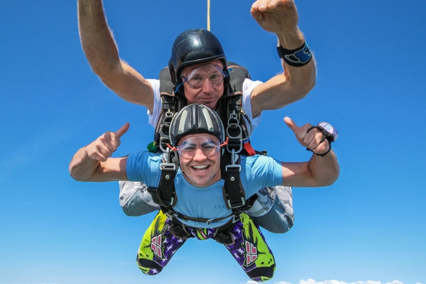
Pacienti a lékaři Společně proti těžkému astmatu

